Slide 1
TERZO TEMPO
Servizio di
Gestione e Mediazione
dei Conflitti
Patto Locale per la Sicurezza Integrata, a norma della L. R. 23/07

Slide 2



Comune di Cuneo in collaborazione con
Cooperativa Sociale Emmanuele
Cooperativa Sociale Momo
Cooperativa Sociale O.R.So. con la consulenza del
Gruppo Abele

Slide 3
SICUREZZA vs INSICUREZZA dimensione soggettiva
VICINO NEMICO

Slide 4
OBIETTIVI
Rispondere ai bisogni del cittadino che vive in situazione di conflitto relazionale
Diffondere nel tessuto urbano un approccio nuovo all’esperienza della conflittualità e della vittimizzazione.

Slide 5
APPROCCIO
CONFLITTO E’ “NORMALE”
Il conflitto è una dimensione naturale e importante dell’esperienza umana
PROMOZIONE DI UNA CULTURA DEL CONFLITTO
Mediazione e/o Gestione
CONFLITTO COME ROTTURA RELAZIONALE
approccio complesso al tema in grado di associare azioni mirate alla crescita di una cultura diffusa della mediazione e della conciliazione sul territorio a momenti più "istituzionali" che coinvolgano gli stessi servizi dell'Amministrazione

Slide 6
STRUMENTI / AZIONI
Informazione e comunicazione
SPORTELLO "TERZO TEMPO"
ascolto, accoglienza, consulenza orientetiva,informativa
SPORTELLO "TERZO TEMPO"
percorsi ad hoc elaborazione conflitto
INTERVENTI FORMATIVI
SENSIBILIZZAZIONE
PERCORSI LABORATORIALI AD HOC

Slide 7
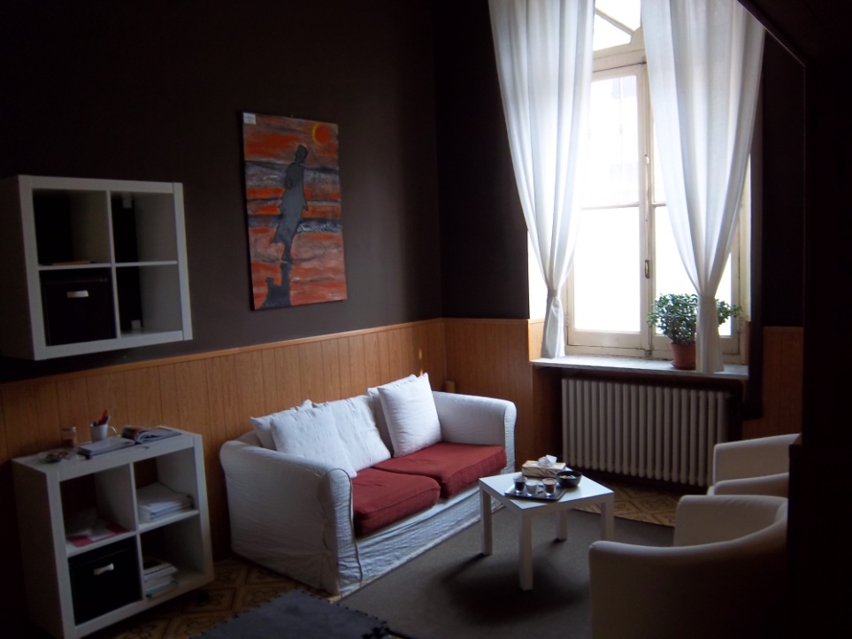
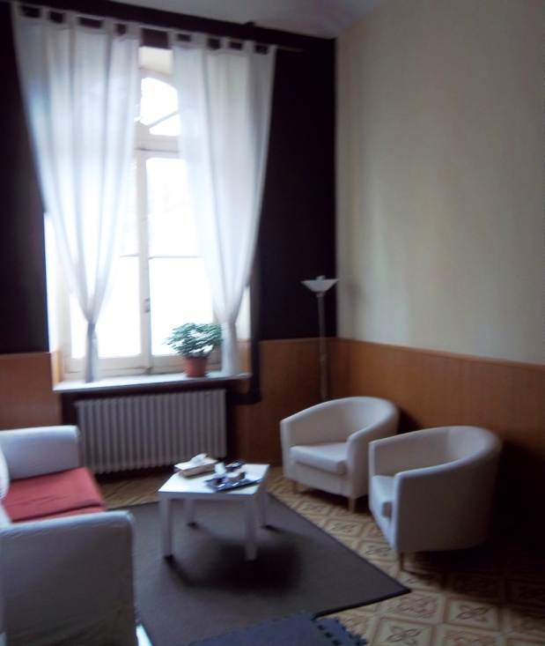
LO SPORTELLO TERZO TEMPO
Lo sportello di gestione e mediazione dei conflitti si propone al cittadino come “luogo aperto” di accoglienza, accompagnamento, consulenza e di ricomposizione delle situazioni conflittuali.

Slide 8
LO SPORTELLO TERZO TEMPO
A CHI È RIVOLTO?
a chi non riesce a trovare una soluzione a conflitti con familiari
a chi si trova a gestire relazioni problematiche in ambito lavorativo
a chi litiga con i vicini di casa
a chi è divenuto vittima di un qualche reato o aggressione
.. e per ogni altra situazione di conflitto
CHI VI OPERA?
Un’equipe multi professionale, composta da pedagogisti, educatori, mediatori, psicoterapeuti e avvocati

Slide 9
LO SPORTELLO TERZO TEMPO
SPORTELLO" TERZO TEMPO"
accoglienza , sostegno,informazione, consulenza , indirizzo
Servizio specialistico per sostegno vittime di reato,diverbio e aggressione
ACCESSO:
diretto
attraverso una indicazione dei servizi pubblici, privato sociale
attraverso una segnalazione dei servizi sociali, attori istituzionali
invio del caso dai servizi,Tribunale Ordinario e dai Giudici di pace
attraverso informazioni apprese per mezzo di internet, giornali, locandine pubblicitarie, ecc.
Servizio specialistico di consulenza orientativa di carattere legale
Servizio specialistico
elaborazione percorsi di elaborazione/ricomposizione conflitto ad Hoc
Indirizzo verso altri servizi /interventi presenti nel territorio

Slide 10
INTERVENTI FORMATIVI
PERCORSI LABORATORIALI AD HOC
Gli obiettivi generali di queste azioni sono la promozione di un nuovo approccio culturale al tema del conflitto e l’aumento delle competenze individuali di lettura ed intervento nelle situazioni di tensione relazionale.
I destinatari del programma di formazione sono stati: Personale del Comune, Operatori Sociali, Personale Scolastico, Personale dei Servizi Sanitari, Privato Sociale, Associazioni e cittadini del territorio.

Slide 11
INTERVENTI FORMATIVI
PERCORSI LABORATORIALI AD HOC
MODULI | DESTINATARI | DURATA
2 moduli formativi | Personale del comune | 4 mezze giornate 4 mezze giornate
2 moduli formativi | Operatori sociali | 2 giornate 2 giornate
2 moduli formativi | Personale scolastico | 2 giornate 2 giornate
2 moduli formativi | Cittadini | 2 mezze giornata
1 modulo formativo | Privato sociale, associazioni | 1 giornata
1 modulo formativo | Personale dei servizi sanitari | 1 giornata
1 modulo formativo di approfondimento | Personale del servizio di mediazione e comune | 1 giornata

Slide 12
SENSIBILIZZAZIONE
PERCORSI LABORATORIALI AD HOC
Lo sportello ha sviluppato iniziative di approfondimento sul tema del conflitto rivolte alla cittadinanza del territorio cuneese, e offerto percorsi di sensibilizzazione ed educazione alla gestione del conflitto in particolare:
SCUOLE
Infanzia
Primaria
Secondarie
Incontri insegnanti-genitori
Work shop
TERRITORIO
Mercato
Comitati quartiere
Giornate del conflitto
Rassegne cinematografiche
CARCERE
Dimittendi
Giovani adulti

Slide 13
ALCUNI NUMERI
 | N° BENEFICIARI |  | N° INTERVENTI
ACCESSI DIRETTI | 222 | COLLOQUI DI ACCOGLIENZA | 55
ACCESSI TELEFONICI / MAIL | 372 | COLLOQUI DI ASCOLTO | 138
INTERVENTI TERRITORIO | 550 | CONSULENZE LEGALI | 34
INTERVENTI SCUOLE | 555 | PERCORSO CON PSICOLOGO | 38
PERCORSI FORMATIVI | 196 | INTERVENTI NEL TERRITORIO | 35
TOTALI | 1895 | INTERVENTI SCUOLE | 45
 |  | PERCORSI FORMATIVI | 17

Slide 14
CARATTERISTICHE QUALIFICANTI
RETE COLLABORAZIONI INSTAURATE
RISPOSTA AD UN BISOGNO FORTE DEI CITTADINI
DENTRO E FUORI LO SPORTELLO
INTEGRAZIONE TRA SOGGETTI TERRITORIALI
INTEGRAZIONE INTERVENTI

Slide 15
CONTINUITA’ ?
“Ci troviamo continuamente di fronte
a una serie di grandi opportunità
brillantemente travestite da problemi insolubili.”
John W. Gardner
ARRIVEDERCI…

